Slide 1


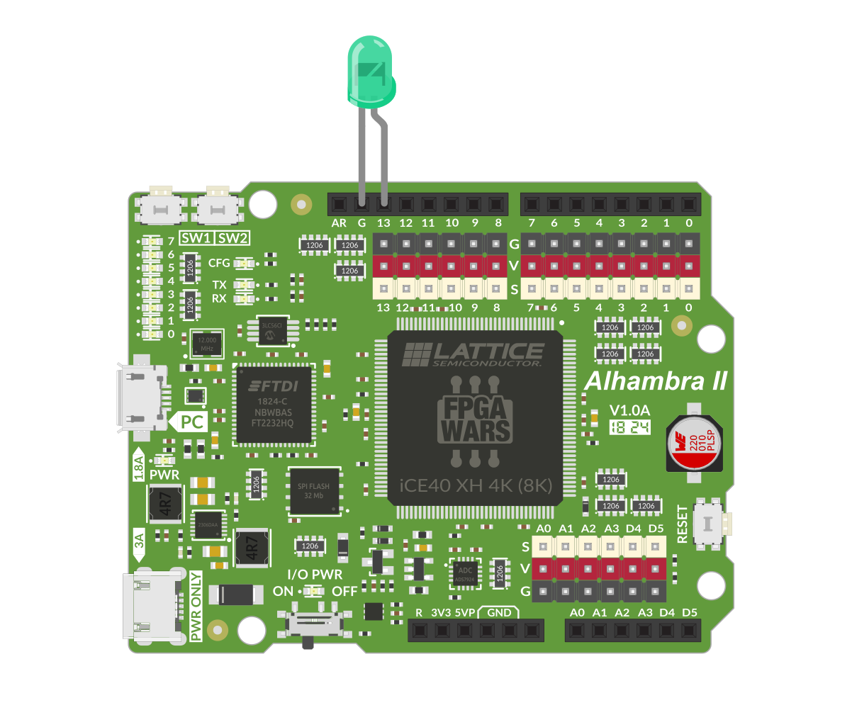

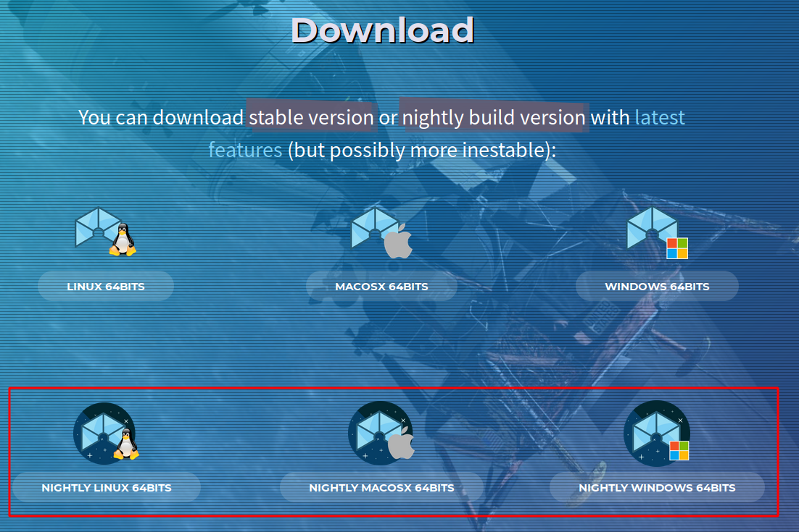







Videoblog: Píldoras de conocimiento
Vídeo 27: FPGA: La placa Alhambra-II
Juan González Gómez
@Obijuan_cube
https://github.com/Obijuan
Madrid, 2019-Mayo-02

